Slide 1


A paksi bővítés lehetséges hatásai Tolna megyére: kapcsolódási pontok, együttműködések a Teller-Lévai Projektekhez
Naszvadi Balázs területfejlesztési osztályvezető
Paks 2015. április 24. tolna megyei önkormányzati hivatal
Területfejlesztési osztály

Slide 2
A paksi bővítés jelentősége a várható bekerülési költsége alapján
A 2014-2020 közötti fejlesztési ciklusban 10 ezer 500 milliárd forint fejlesztési forrás érkezik Magyarországra európai uniós forrásokból
Tolna megyébe érkező dedikált eu-s forrás hazai társfinanszírozással együtt 40 milliárd forint
A paksi bővítés bekerülési költsége 2014-2020 között Tolna megyébe érkező európai uniós dedikált forrás 100-szorosa, Magyarországra érkező összes eu-s forrás egyharmada

Slide 3
A paksi bővítés a megyei tervezés tükrében
a tervezés elejétől kiemelt együttműködés, a bővítéssel kapcsolatos információk folyamatos nyomon követése
valamennyi megyei területfejlesztési dokumentumban kiemelt beruházásként szerepel Paks 5, Paks 6 megépítése
Forrásokat rendelünk a kapcsolódó fejlesztésekhez (Tolna Megyei Integrált Területi Program)

Slide 4
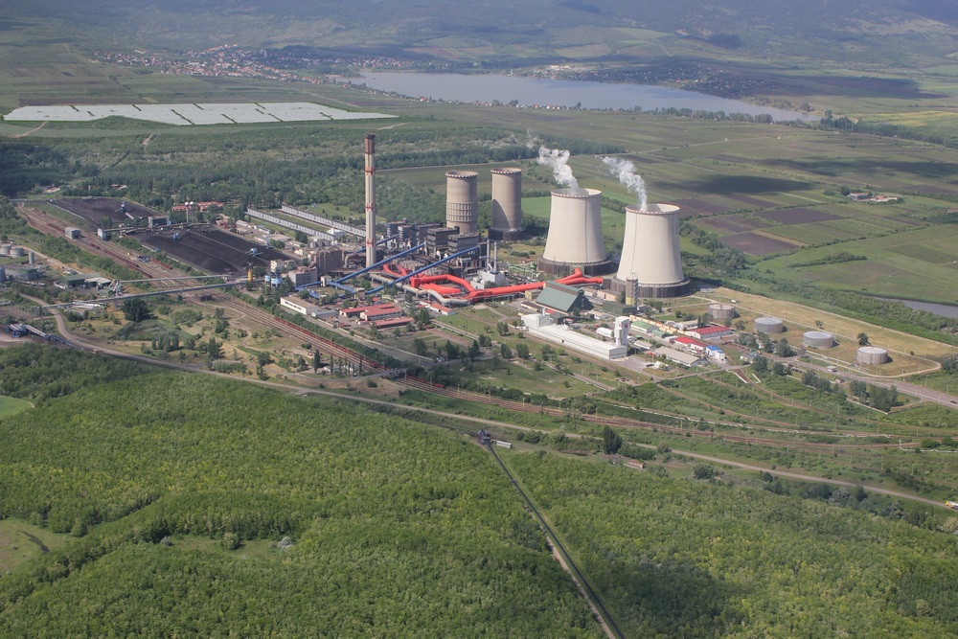
Atomerőmű, hőerőmű, napelem-park, szélerőmű, biogáz üzem?
A Mátrai Hőerőmű – a bal felső sarokban egy napelem-park látványterve

Slide 5
Alaperőműnek atomerőmű
A képen balra fent látható annak a 15 megawattos fotovoltaikus naperőműnek a látványterve, ami Magyarország legnagyobb napelem-parkja lesz, valamikor jövőre.
A 950 MW beépített kapacitással rendelkező, Magyarország elektromos energia-termelésének 20%-át adó hőerőmű (Paks után a második legnagyobb erőmű az országban) elsősorban a környéken külszíni fejtéssel bányászott lignitet égeti el és alakítja a keletkező hőt elektromos árammá.

Slide 6
Kapcsolódási pontok, együttműködés
Társadalmi elfogadás, lakossági kommunikáció
Az atomerőmű bővítést kísérő kommunikáció: a bővítés sikerének alapvető feltétele a projekt mögötti közbizalom megteremtése és fenntartása.
A bővítés előkészítése, majd megvalósítása során is rendkívül fontos a nyilvánosság, illetve a nyílt, őszinte tájékoztatás. Az atomerőmű bővítése közügy, annak mindenki érintettje.

Slide 7
Kapcsolódási pontok, együttműködés
2. Gazdaságszervezési feladatok, regionális és térségi kapcsolati rendszer kiépítése és működtetése
Az új blokkok paksi telephelyen történő építése és hosszú távú üzemeltetése feltételezi és megköveteli a körülötte lévő társadalmi gazdasági térség befogadó, együttműködő támogatását.
Elvárás, hogy az új nukleáris létesítmény a kölcsönös térségi előnyök és az egyenrangú partnerség elvén jöjjön létre. Ezért fontos feladat a térségi kapcsolati rendszer és lehetőség felmérése, elemzése és annak előkészítése, hogy a majdani beruházót befogadják, másrészt a térségi szereplők (önkormányzatok, vállalkozások, intézmények, civil szervezetek) érdekeltségüknek megfelelően aktívan, teljesítményalapúan tudjanak részt venni, közreműködni a folyamatban és a bővítés számukra is biztosítsa a fejlődés lehetőségét.

Slide 8
Kapcsolódási pontok, együttműködés
A Tolna Megyei Önkormányzat a rendelkezésére álló eszközökkel elő kívánja segíteni:
A paksi bővítésben a tolna megyei vállalkozások és munkavállalók minél nagyobb arányú részvételét az előkészítésben, a kivitelezésben és az üzemeltetésben;
A fejlesztés során a települési önkormányzatoknál jelentkező fejlesztési igények megvalósítását (elsősorban: közszolgáltatások, humánerőforrás biztosítása, helyi gazdaságfejlesztésekhez szükséges alapinfrastruktúra vonatkozásában)

Slide 9
Kapcsolódási pontok, együttműködés
Új beruházások, fejlesztések előtérbe kerülése:
  élelmiszeripar, feldolgozóipar (tartósítóipar)
  helyi termékek, rövid ellátási láncok térségi összefogása
  megyei szintre emelt, koordinált turizmusfejlesztés
  fejlesztések, kiemelt megyei fejlesztések központi kommunikációja
  fejlesztésbe, üzemeltetésbe bekapcsolódó vállalkozói együttműködések, klaszterek létrehozása

Slide 10

KÖSZÖNÖM A FIGYELMET
Naszvadi Balázs területfejlesztési osztályvezető
E-mail: naszvadi.balazs@tolnamegye.hu
Tel: 74/505-630
Fax: 74/505-611
Mobil: 20/516-4199

